Slide 1
Roadshow SK 26.9.2017
U-MAX
Námestovo

Slide 2
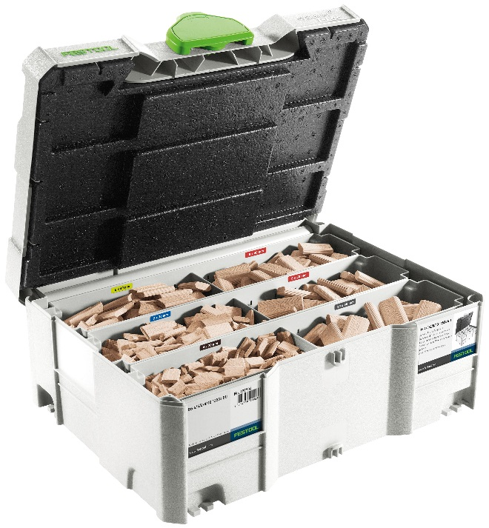
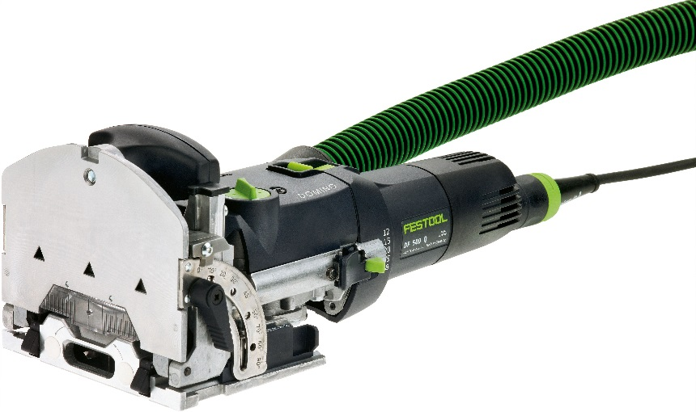

Ponuka č. 1
Obj.č. | Názov | Kusy | Cenníková cena s DPH | Cena po zľave s DPH
574325 | DOMINO DF 500 Q-Plus | 1 | 931,20 € | 790,00 €
574427 | DOMINO DF 500 Q-Set | 1 | 1006,80 € | 855,00 €
498899 | Sada bukových kolíků DS 4/5/6/8/10 1060x BU | 1 | 258,84 € | 100,00 €
Spolu |  |  | 2.196,84 € | 1.745,00 €
alebo

Slide 3
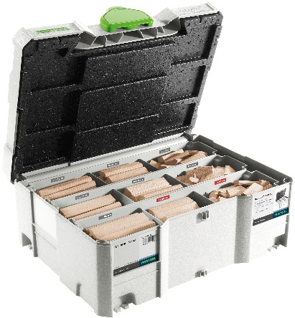
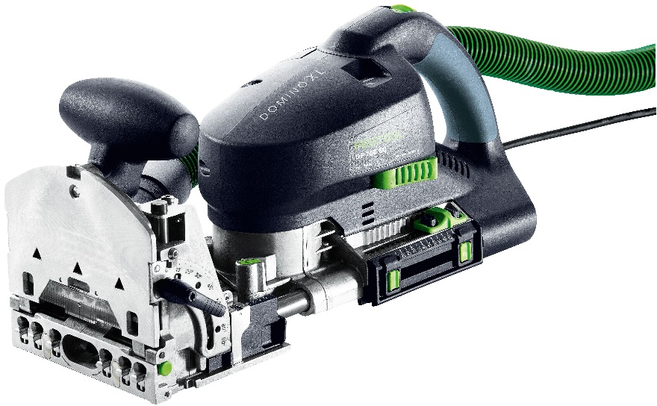
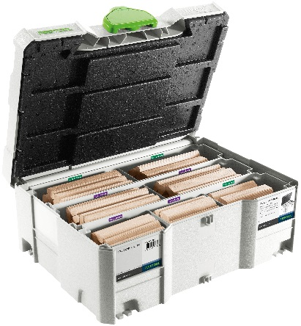
Ponuka č. 2
alebo
Obj.č. | Názov | Kusy | Cenníková cena s DPH | Cena po zľave s DPH
574320 | DOMINO XL DF 700 EQ-Plus | 1 | 1288,80 € | 1.095,00 €
498204 | Sada bukových kolíků DS/XL D8/D10 306x BU | 1 | 231,36 € | 80,00€
498205 | Sada bukových kolíků DS/XL D12/D14 128x BU | 1 | 199,60 € | 60,00€
Spolu |  |  | 1719,76 € | 1235,00 €
alebo

Slide 4
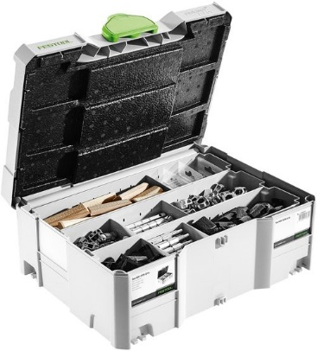
Ponuka č. 3
Obj.č. | Názov | Kusy | Cenníková cena s DPH | Cena po zľave s DPH
574320 | DOMINO XL DF 700 EQ-Plus | 1 | 1288,80 € | 1.095,00 €
201353 | Sortiment spojovacích prvků DOMINO SV-SYS D14 | 1 | 279,48 € | 108,00€
Spolu |  |  | 1567,48 € | 1203,00 €

Slide 5

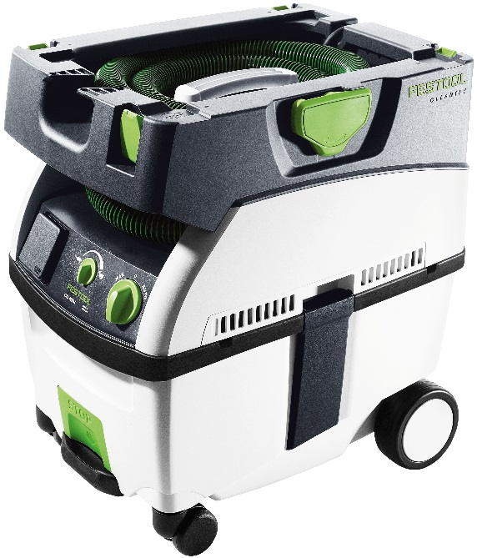

Ponuka č. 4
alebo
Obj.č. | Názov | Kusy | Cenníková cena bez DPH | Cena po zľave s DPH
574427 | DOMINO DF 500 Q-Set | 1 | 1.006,80 € | 855,00 €
574320 | DOMINO XL DF 700 EQ-Plus | 1 | 1.288,80 € | 1.095,00 €
584159 | Mobilní vysavač CTL MIDI | 1 | 484,80 € | 290,00 €
Spolu |  |  | 2780,40 € | 2240,00 €
alebo

Slide 6
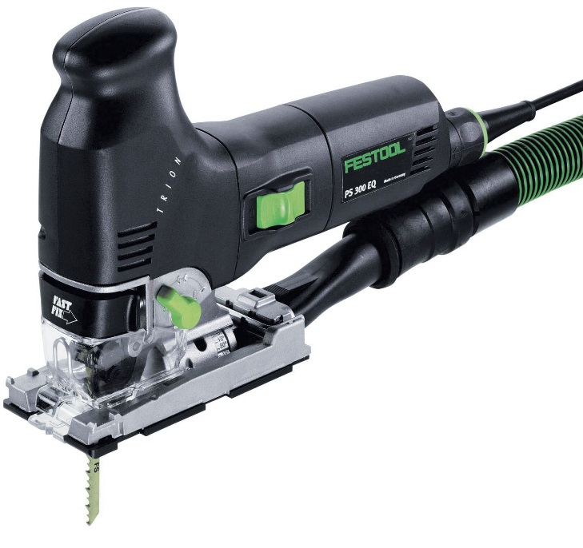
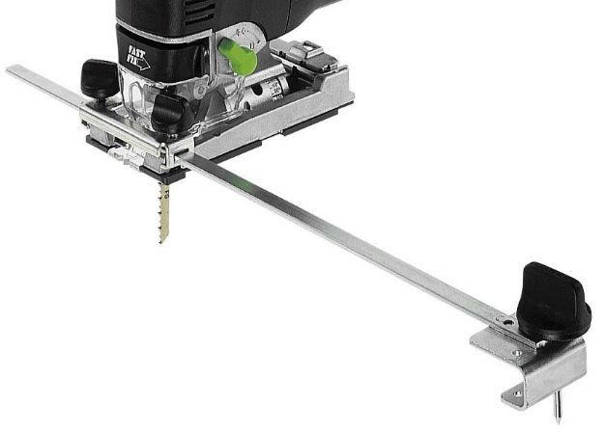
Ponuka č. 5
Obj.č. | Názov | Kusy | Cenníková cena s DPH | Cena po zľave s DPH
561445 | Přímočará pila TRION PS 300 EQ-Plus | 1 | 343,20 € | 292,00 €
561453 | Přímočará pila TRION PSB 300 EQ-Plus | 1 | 343,20 € | 292,00 €
490118 | Kružítko KS-PS | 1 | 30,72 € | 1,00 €
486563 | Pilové plátky S75/4K/5 | 1 | 12,12 € | 1,00 €
Spolu |  |  | 729,24 € | 586,00 €
alebo

Slide 7
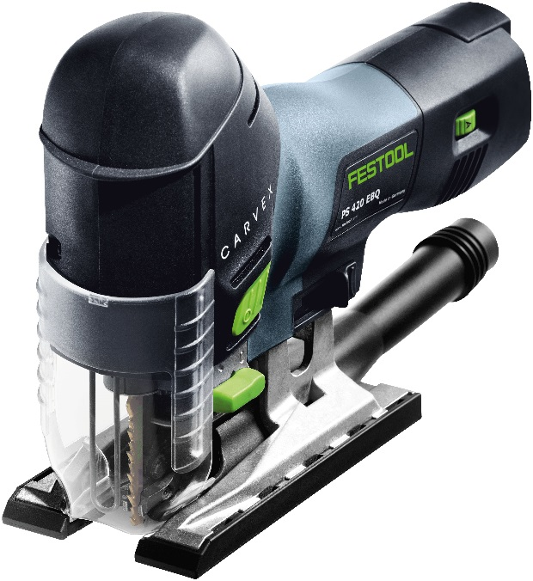
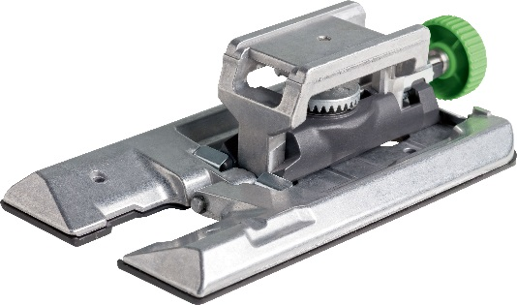
Ponuka č. 6
Obj.č. | Názov | Kusy | Cenníková cena s DPH | Cena po zľave s DPH
561587 | Přímočará pila CARVEX PS 420 EBQ-Plus | 1 | 427,20 € | 363,00 €
561602 | Přímočará pila CARVEX PSB 420 EBQ-Plus | 1 | 427,20 € | 363,00 €
496134 | Úhlový stůl WT-PS 420 | 1 | 135,72 € | 40,00 €
Spolu |  |  | 990,12 € | 766,00 €
alebo

Slide 8
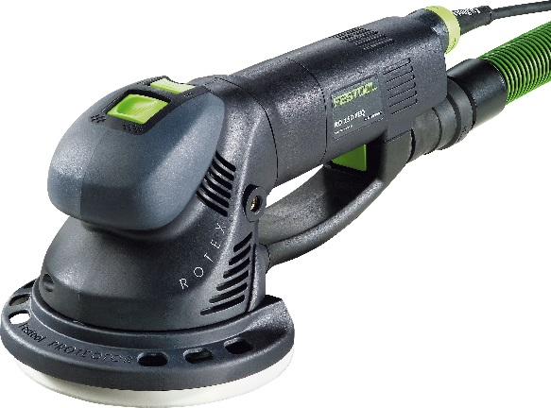
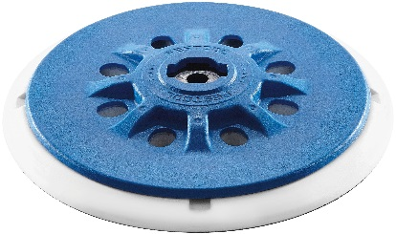
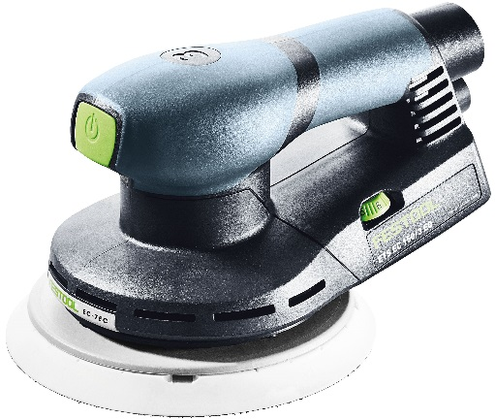
Ponuka č. 7
Obj.č. | Názov | Kusy | Cena po zľave s DPH
dle výběru – viz tabulka | RO 90/125/150 nebo ETS 125/150 | 1 | Cena po zľave s DPH
dle typu stroje | Brusný tanier | 1 | 1,00 €

Slide 9
Cenná s DPH
571819 | Bruska Rotex | RO 90 DX FEQ-Plus | 475 € | 495623 | Brusný talíř | ST-STF D90/7FX-H-HT, vp. | 31,60 € | 499081 | Brusné kotouče Rubin | STF D90/6 P120 RU2/50 | 21,60 €
571779 | Bruska Rotex | RO 125 FEQ-Plus | 493 € | 492127 | Brusný talíř | ST-STFD125/8 FX-H-HT,vp. | 38,90 € | 499097 | Brusné kotouče Rubin | STF D125/8 P120 RU2/50 | 33,30 €
571761 | Bruska Rotex | RO 150 FEQ | 540 € | 496149 | Brusný talíř | ST -STFD150/17MJ-FX-H-HT,vp | 46,70 € | 499121 | Brusné kotouče Rubin | STF D150/16 P120 RU2/50 | 36,60 €
571805 | Bruska Rotex | RO 150 FEQ-Plus | 580 € | 496149 | Brusný talíř | ST -STFD150/17MJ-FX-H-HT,vp | 46,70 € | 499121 | Brusné kotouče Rubin | STF D150/16 P120 RU2/50 | 36,60 €
574641 | Excentrická bruska | ETS EC 125/3 EQ-Plus-GQ | 641 € | 492284 | Brusný talíř | ST-STF 125/8-M8-J H | 48,60 € | 499097 | Brusné kotouče Rubin | STF D125/8 P120 RU2/50 | 33,30 €
574642 | Excentrická bruska | ETS EC 125/3 EQ-GQ | 610 € | 492284 | Brusný talíř | ST-STF 125/8-M8-J H | 48,60 € | 499097 | Brusné kotouče Rubin | STF D125/8 P120 RU2/50 | 33,30 €
571894 | Excentrická bruska | ETS EC125/3 EQ-PLUS | 515 € | 492284 | Brusný talíř | ST-STF 125/8-M8-J H | 48,60 € | 499097 | Brusné kotouče Rubin | STF D125/8 P120 RU2/50 | 33,30 €
571895 | Excentrická bruska | ETS EC125/3 EQ | 483 € | 492284 | Brusný talíř | ST-STF 125/8-M8-J H | 48,60 € | 499097 | Brusné kotouče Rubin | STF D125/8 P120 RU2/50 | 33,30 €
571814 | Excentrická bruska | ETS 125 EQ-Plus | 310 € | 492280 | Brusný talíř | ST-STF 125/8-M4-J W-HT | 47,30 € | 499097 | Brusné kotouče Rubin | STF D125/8 P120 RU2/50 | 33,30 €
571607 | Excentrická bruska | ETS 125 EQ | 280 € | 492280 | Brusný talíř | ST-STF 125/8-M4-J W-HT | 47,30 € | 499097 | Brusné kotouče Rubin | STF D125/8 P120 RU2/50 | 33,30 €
571603 | Excentrická bruska | ETS 125 Q | 641 € | 492280 | Brusný talíř | ST-STF 125/8-M4-J W-HT | 47,30 € | 499097 | Brusné kotouče Rubin | STF D125/8 P120 RU2/50 | 33,30 €
571940 | Excentrická bruska | ETS EC150/3EQ-Plus-GQ | 641 € | 498988 | Brusný talíř | ST-STF D150/17FT-M8-H-HT | 51,80 € | 499121 | Brusné kotouče Rubin | STF D150/16 P120 RU2/50 | 36,60 €
571941 | Excentrická bruska | ETS EC150/3EQ-GQ | 610 € | 498988 | Brusný talíř | ST-STF D150/17FT-M8-H-HT | 51,80 € | 499121 | Brusné kotouče Rubin | STF D150/16 P120 RU2/50 | 36,60 €
571870 | Excentrická bruska | ETS EC150/3 EQ-Plus | 515 € | 498988 | Brusný talíř | ST-STF D150/17FT-M8-H-HT | 51,80 € | 499121 | Brusné kotouče Rubin | STF D150/16 P120 RU2/50 | 36,60 €
571871 | Excentrická bruska | ETS EC150/3 EQ | 483 € | 498988 | Brusný talíř | ST-STF D150/17FT-M8-H-HT | 51,80 € | 499121 | Brusné kotouče Rubin | STF D150/16 P120 RU2/50 | 36,60 €
571898 | Excentrická bruska | ETS 150/3 EQ-Plus | 364 € | 498988 | Brusný talíř | ST-STF D150/17FT-M8-H-HT | 51,80 € | 499121 | Brusné kotouče Rubin | STF D150/16 P120 RU2/50 | 36,60 €
571899 | Excentrická bruska | ETS 150/3 EQ | 328 € | 498988 | Brusný talíř | ST-STF D150/17FT-M8-H-HT | 51,80 € | 499121 | Brusné kotouče Rubin | STF D150/16 P120 RU2/50 | 36,60 €
571951 | Excentrická bruska | ETS EC150/5EQ-PLUS-GQ | 641 € | 498988 | Brusný talíř | ST-STF D150/17FT-M8-H-HT | 51,80 € | 499121 | Brusné kotouče Rubin | STF D150/16 P120 RU2/50 | 36,60 €
571952 | Excentrická bruska | ETS EC150/5EQ-GQ | 610 € | 498988 | Brusný talíř | ST-STF D150/17FT-M8-H-HT | 51,80 € | 499121 | Brusné kotouče Rubin | STF D150/16 P120 RU2/50 | 36,60 €
571882 | Excentrická bruska | ETS EC150/5 EQ-PLUS | 515 € | 498988 | Brusný talíř | ST-STF D150/17FT-M8-H-HT | 51,80 € | 499121 | Brusné kotouče Rubin | STF D150/16 P120 RU2/50 | 36,60 €
571883 | Excentrická bruska | ETS EC150/5 EQ | 483 € | 498988 | Brusný talíř | ST-STF D150/17FT-M8-H-HT | 51,80 € | 499121 | Brusné kotouče Rubin | STF D150/16 P120 RU2/50 | 36,60 €
571911 | Excentrická bruska | ETS 150/5 EQ-Plus | 364 € | 498988 | Brusný talíř | ST-STF D150/17FT-M8-H-HT | 51,80 € | 499121 | Brusné kotouče Rubin | STF D150/16 P120 RU2/50 | 36,60 €
571912 | Excentrická bruska | ETS 150/5 EQ | 328 € | 498988 | Brusný talíř | ST-STF D150/17FT-M8-H-HT | 51,80 € | 499121 | Brusné kotouče Rubin | STF D150/16 P120 RU2/50 | 36,60 €

Slide 10
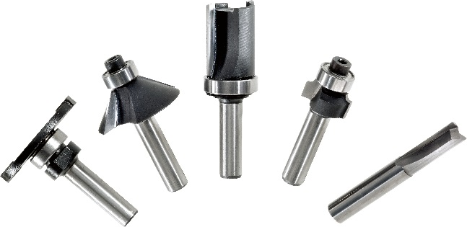
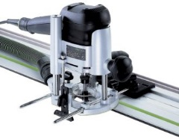
Ponuka č. 8
Obj.č. | Názov | Kusy | Cenníková cena s DPH | Cena po zľave s DPH
574375 | Horní frézka OF 1010 EBQ-Set | 1 | 561,60 € | 477,00 €
498979 | Box-OF HW 10xS8 Mix | 1 | 281,16 € | 120,00 €
Spolu |  |  | 842,76 € | 597,00 €

Slide 11
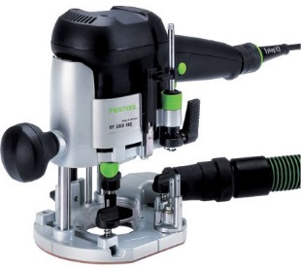
Ponuka č. 9
Obj.č. | Názov | Kusy | Cenníková cena s DPH | Cena po zľave s DPH
574335 | Horní frézka OF 1010 EBQ-Plus | 1 | 524,40 € | 445,00 €
498979 | Box-OF HW 10xS8 Mix | 1 | 281,16 € | 130,00 €
Spolu |  |  | 805,56 € | 575,00 €

Slide 12
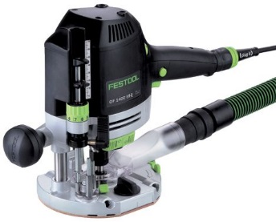
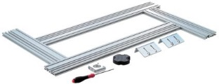
Ponuka č. 10
Obj.č. | Názov | Kusy | Cenníková cena s DPH | Cena po zľave s DPH
574341 | Horní frézka OF 1400 EBQ-Plus | 1 | 724,80 € | 616,00 €
492611 | Frézovací šablona MFS 700 | 1 | 442,32 € | 200,00 €
Spolu |  |  | 1167,12 € | 816,00 €

Slide 13
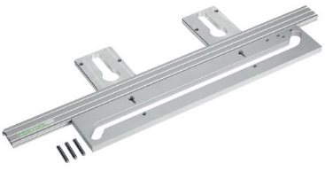
Ponuka č. 11
Obj.č. | Názov | Kusy | Cenníková cena s DPH | Cena po zľave s DPH
574341 | Horní frézka OF 1400 EBQ-Plus | 1 | 724,80 € | 616,00 €
492727 | Šablona na spoje prac. desek APS 900 | 1 | 368,76 € | 180,00 €
Spolu |  |  | 1093,56 | 796,00 €

Slide 14
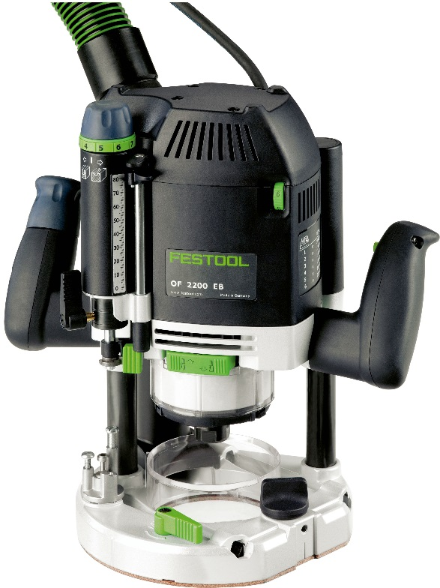
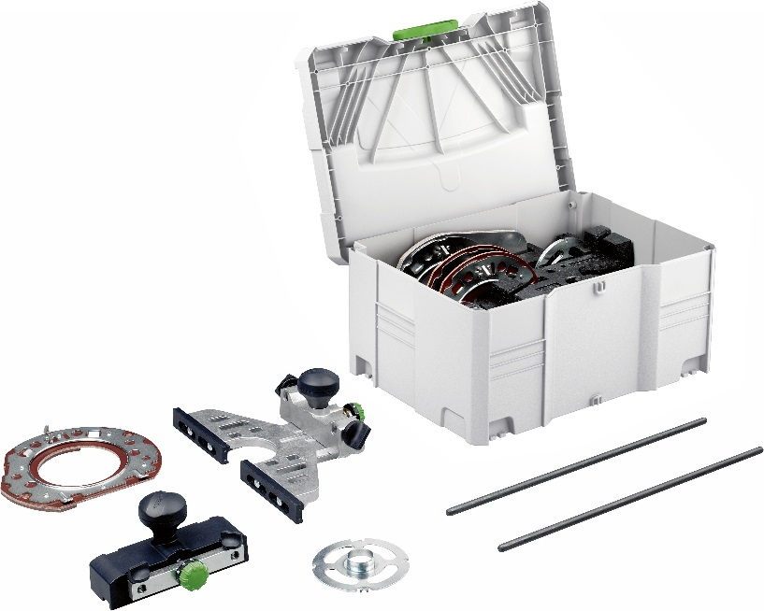
Ponuka č. 12
Obj.č. | Názov | Kusy | Cenníková cena s DPH | Cena po zľave s DPH
574349 | Horní frézka OF 2200 EB-Plus | 1 | 1.014,00 € | 861,00 €
497655 | Sada příslušenství ZS-OF 2200 M | 1 | 451,20 € | 200,00 €
Spolu |  |  | 1465,20 € | 1061,00 €

Slide 15
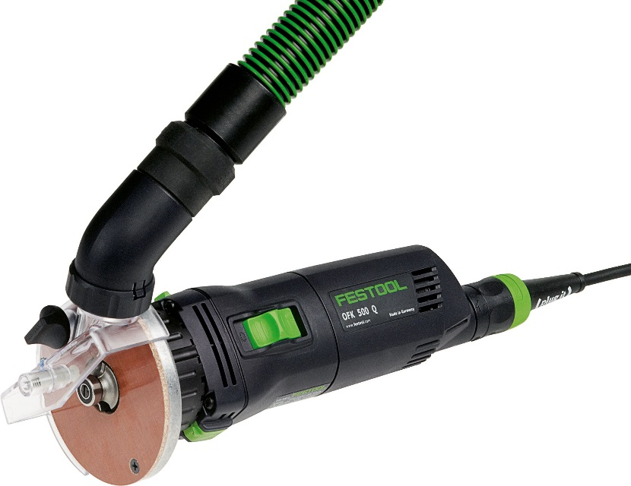
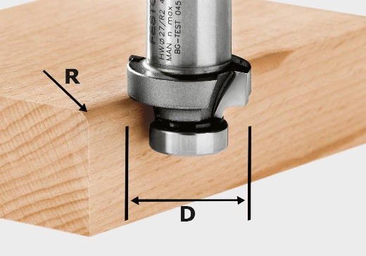
Ponuka č. 13
Obj.č. | Názov | Kusy | Cenníková cena s DPH | Cena po zľave s DPH
574357 | Hranová frézka OFK 500 Q-Plus R2 | 1 | 398,40 € | 338,00 €
490093 | Zaoblovací fréza HW R3 | 1 | 78,84 € | 3,00 €
Spolu |  |  | 477,24 € | 341,00 €

Slide 16
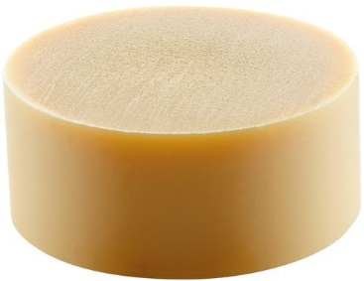
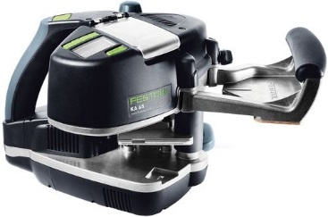
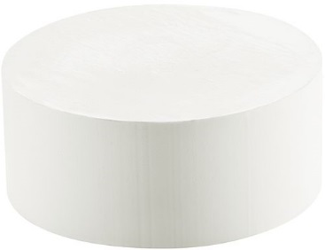
Ponuka č. 16
144x
alebo
144x
Obj.č. | Názov | Kusy | Cenníková cena s DPH/ ks | Cena po zľave s DPH / ks
574613 | Olepovačka hran CONTURO KA 65 Set | 1 | 3.139,2 € | 2.668,00 €
499812 | Lepidlo EVA přírodní 48X-KA 65 | 3 | 378,36 € | 120,00 €
499813 | Lepidlo EVA bílé 48X-KA 65 | 3 | 378,36 € | 120,00 €
Spolu |  |  | 3895,92 € | 2908,00 €
alebo

Slide 17
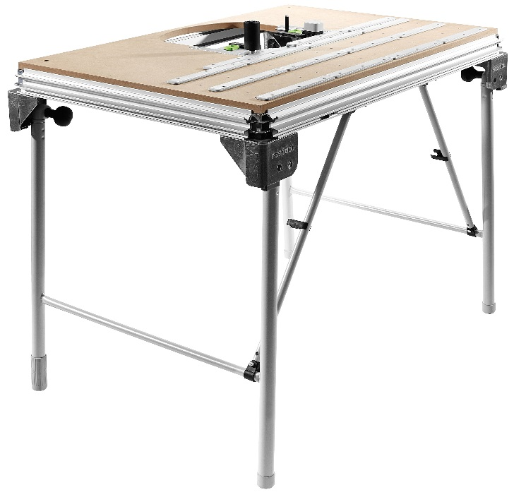
Ponuka č. 17
Obj.č. | Názov | Kusy | Cenníková cena s DPH | Cena po zľave s DPH
574613 | Olepovačka hran KA 65 Set | 1 | 3139,20 € | 2.668,00 €
500869 | Multifunkční stůl MFT/3 Conturo-AP | 1 | 921,12 € | 450,00 €
Spolu |  |  | 4060,32 € | 3118,00 €

Slide 18
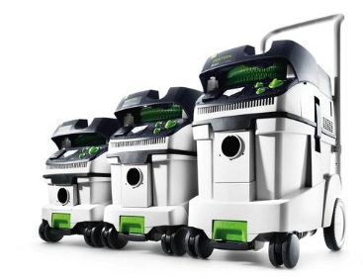
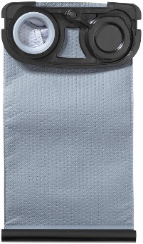
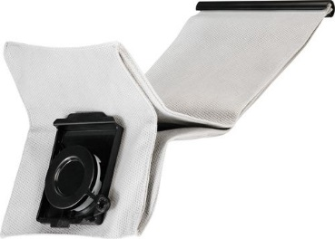
Ponuka č. 18
podľa typu vysavača
Názov | Kusy | Cena po zľave s DPH
Akykoľvek vysavač z triedy CTL, CTM, CTH (okrem 584173, 768944, 768943, 767992, 584134) | 1 | Cena po zľave s DPH
Longlife filtr - k prišlušnému vybranému vysavaču | 1 | 40,00 €

Slide 19
Cenná s DPH
584150 | Vysavač | CTL MINI 230V | 371 € | 499703 | Longlife filtr | Longlife-FIS-CTL MINI | 75,50 €
584159 | Vysavač | CTL MIDI 230V | 404 € | 499704 | Longlife filtr | Longlife-FIS-CTL MIDI | 108,20 €
584049 | Vysavač | CTL 26 E SD 230V | 593 € | 496120 | Longlife filtr | Longlife-FIS-CT 26 | 150 €
584050 | Vysavač | CTL 26 E SD E/A 230V | 593 € | 496120 | Longlife filtr | Longlife-FIS-CT 26 | 150 €
583490 | Vysavač | CTL 26 E 230V | 553 € | 496120 | Longlife filtr | Longlife-FIS-CT 26 | 150 €
584017 | Vysavač | CTL 26 E AC 230V | 652 € | 496120 | Longlife filtr | Longlife-FIS-CT 26 | 150 €
583491 | Vysavač | CTL 36 E 230V | 671 € | 496121 | Longlife filtr | Longlife-FIS-CT 36 | 158 €
583846 | Vysavač | CTL 36 E LE 230V | 855 € | 496121 | Longlife filtr | Longlife-FIS-CT 36 | 158 €
584197 | Vysavač | CTL 36 E AC-LHS | 786 € | 496121 | Longlife filtr | Longlife-FIS-CT 36 | 158 €
584167 | Vysavač | CTL 36 E AC HD | 750 € | 496121 | Longlife filtr | Longlife-FIS-CT 36 | 158 €
584116 | Vysavač | CTL 36 E AC-Planex 230V | 817 € | 496121 | Longlife filtr | Longlife-FIS-CT 36 | 158 €
584025 | Vysavač | CTL 36 E AC 230V | 770 € | 496121 | Longlife filtr | Longlife-FIS-CT 36 | 158 €
584070 | Vysavač | CTL 48 E | 771 € | 498506 | Longlife filtr | Longlife-FIS-CT 48 | 165,90 €
584085 | Vysavač | CTL 48 E AC | 865 € | 498506 | Longlife filtr | Longlife-FIS-CT 48 | 165,90 €
584131 | Vysavač | CTL 48 E LE EC/B22 | 2.065 € | 498506 | Longlife filtr | Longlife-FIS-CT 48 | 165,90 €
583848 | Vysavač | CTM 26 E 230V | 742 € | 496120 | Longlife filtr | Longlife-FIS-CT 26 | 150 €
584032 | Vysavač | CTM 26 E AC 230V | 836 € | 496120 | Longlife filtr | Longlife-FIS-CT 26 | 150 €
584000 | Vysavač | CTM 36 E 230V | 855 € | 496121 | Longlife filtr | Longlife-FIS-CT 36 | 158 €
584002 | Vysavač | CTM 36 E LE 230V | 1.035 € | 496121 | Longlife filtr | Longlife-FIS-CT 36 | 158 €
584201 | Vysavač | CTM 36 E AC-LHS | 961 € | 496121 | Longlife filtr | Longlife-FIS-CT 36 | 158 €
584171 | Vysavač | CTM 36 E AC HD | 929 € | 496121 | Longlife filtr | Longlife-FIS-CT 36 | 158 €
584059 | Vysavač | CTM 36 E AC-Planex 230V | 994 € | 496121 | Longlife filtr | Longlife-FIS-CT 36 | 158 €
584035 | Vysavač | CTM 36 E AC 230V | 948 € | 496121 | Longlife filtr | Longlife-FIS-CT 36 | 158 €
584080 | Vysavač | CTM 48 E | 946 € | 498506 | Longlife filtr | Longlife-FIS-CT 48 | 165,90 €
584095 | Vysavač | CTM 48 E AC | 1.041 € | 498506 | Longlife filtr | Longlife-FIS-CT 48 | 165,90 €
584132 | Vysavač | CTM 48 E LE EC | 1.653 € | 498506 | Longlife filtr | Longlife-FIS-CT 48 | 165,90 €
584130 | Vysavač | CTM 48 E LE EC/B22 | 2.241 € | 498506 | Longlife filtr | Longlife-FIS-CT 48 | 165,90 €
584139 | Vysavač | CTH 26 E / a | 861 € | 496120 | Longlife filtr | Longlife-FIS-CT 26 | 150 €
584137 | Vysavač | CTH 48 E / a | 1.066 € | 498506 | Longlife filtr | Longlife-FIS-CT 48 | 165,90 €

Slide 20
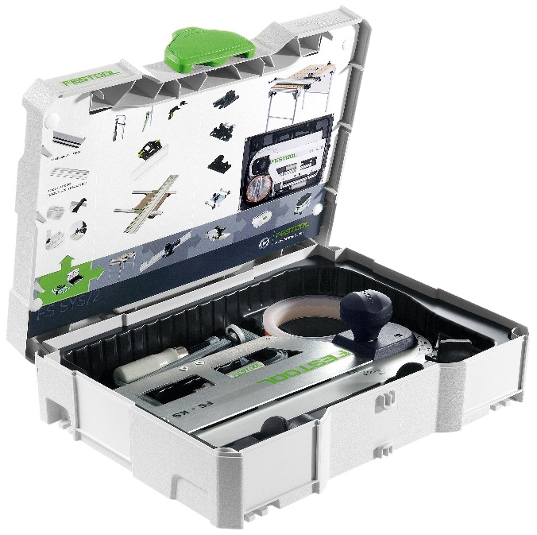
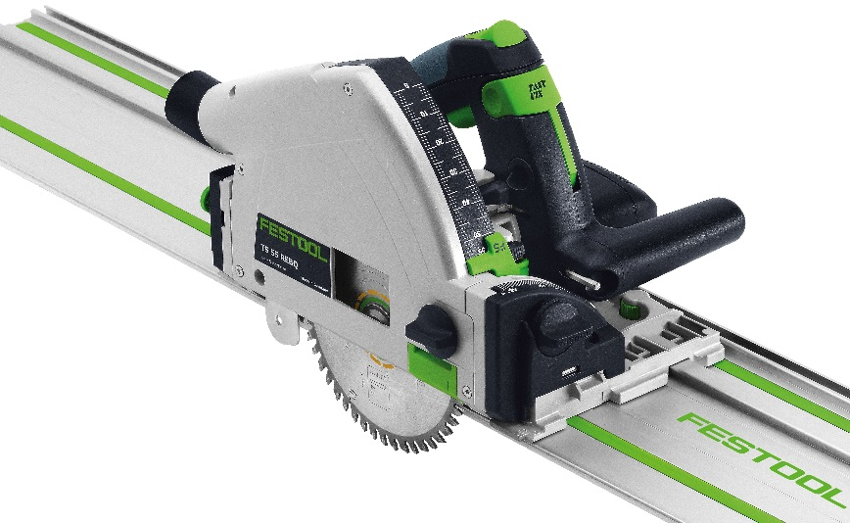
Ponuka č. 19
Obj.č. | Názov | Kusy | Cenníková cena s DPH | Cena po zľave s DPH
561580 | Ponorná pila TS 55 REBQ-Plus-FS | 1 | 655,20 € | 556,00 €
497657 | Sada příslušenství FS-SYS/2 | 1 | 190,80 € | 40,00 €
Spolu |  |  | 846,00 € | 596,00 €

Slide 21
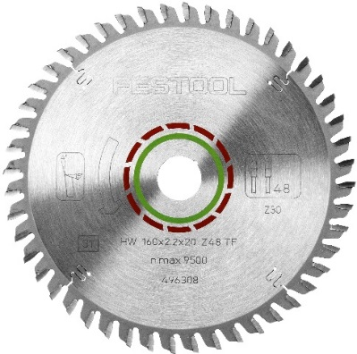
Ponuka č. 20
Obj.č. | Názov | Kusy | Cenníková cena s DPH | Cena po zľave s DPH
561580 | Ponorná pila TS 55 REBQ-Plus-FS | 1 | 655,20 € | 556,00 €
496308 | Speciální pilový kotouč HW 160x2,2x20 TF48 | 1 | 133,92 € | 20,00€
Spolu |  |  | 789,12 € | 576,00 €

Slide 22
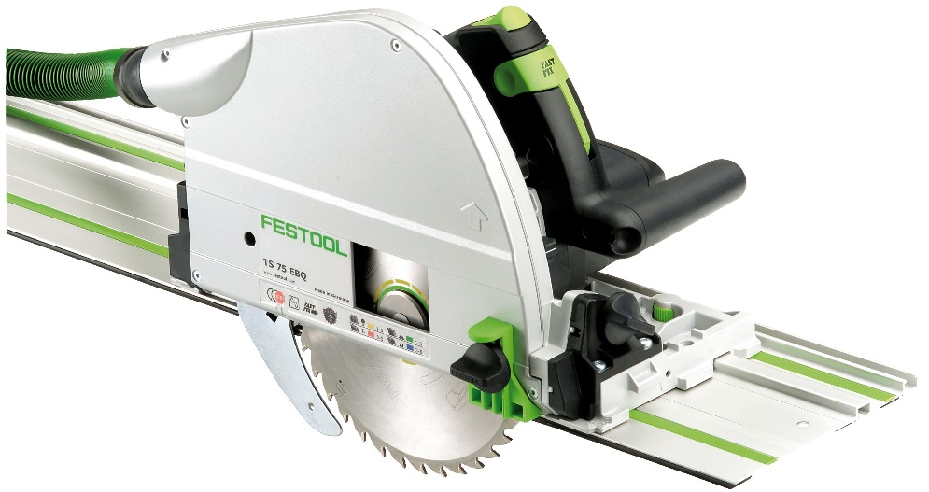
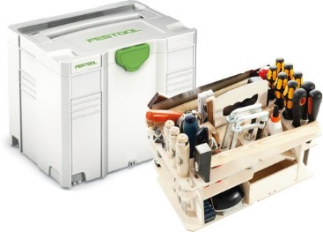
Ponuka č. 21
Obj.č. | Názov | Kusy | Cenníková cena s DPH | Cena po zľave s DPH
561512 | Ponorná pila TS 75 EBQ-Plus-FS | 1 | 873,60 € | 742,00
497658 | Systainer T-LOC SYS-HWZ | 1 | 185,28 € | 40,00 €
Spolu |  |  | 1058,00 € | 782,00 €

